Slide 1
Workshop Zusammenfassung
Umsetzungsstand und Erfolgspotenziale von Lean

Slide 2
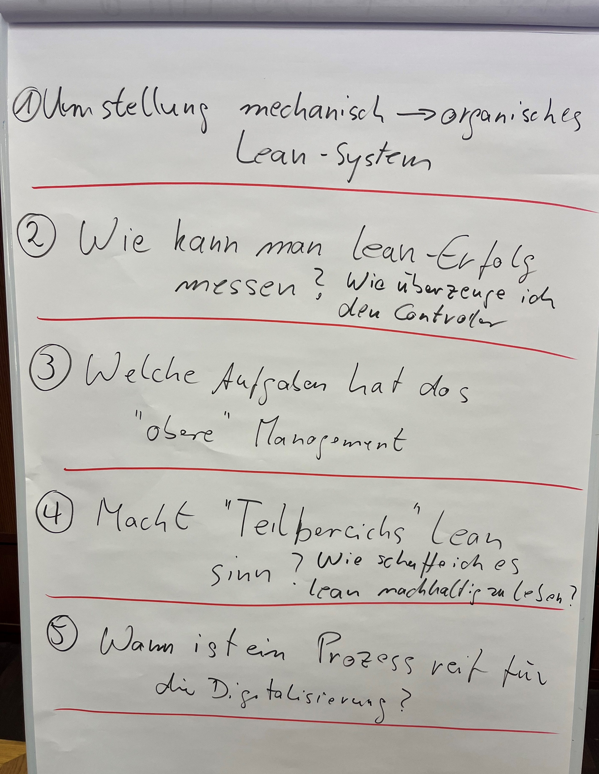
Themenübersicht
Folgende Themen wurden von den Teilnehmern zur Bearbeitung vorgeschlagen.
Das Thema 5 fand in dem anschließenden Votum leider keine breite Zustimmung und wurde somit nicht diskutiert.

Slide 3
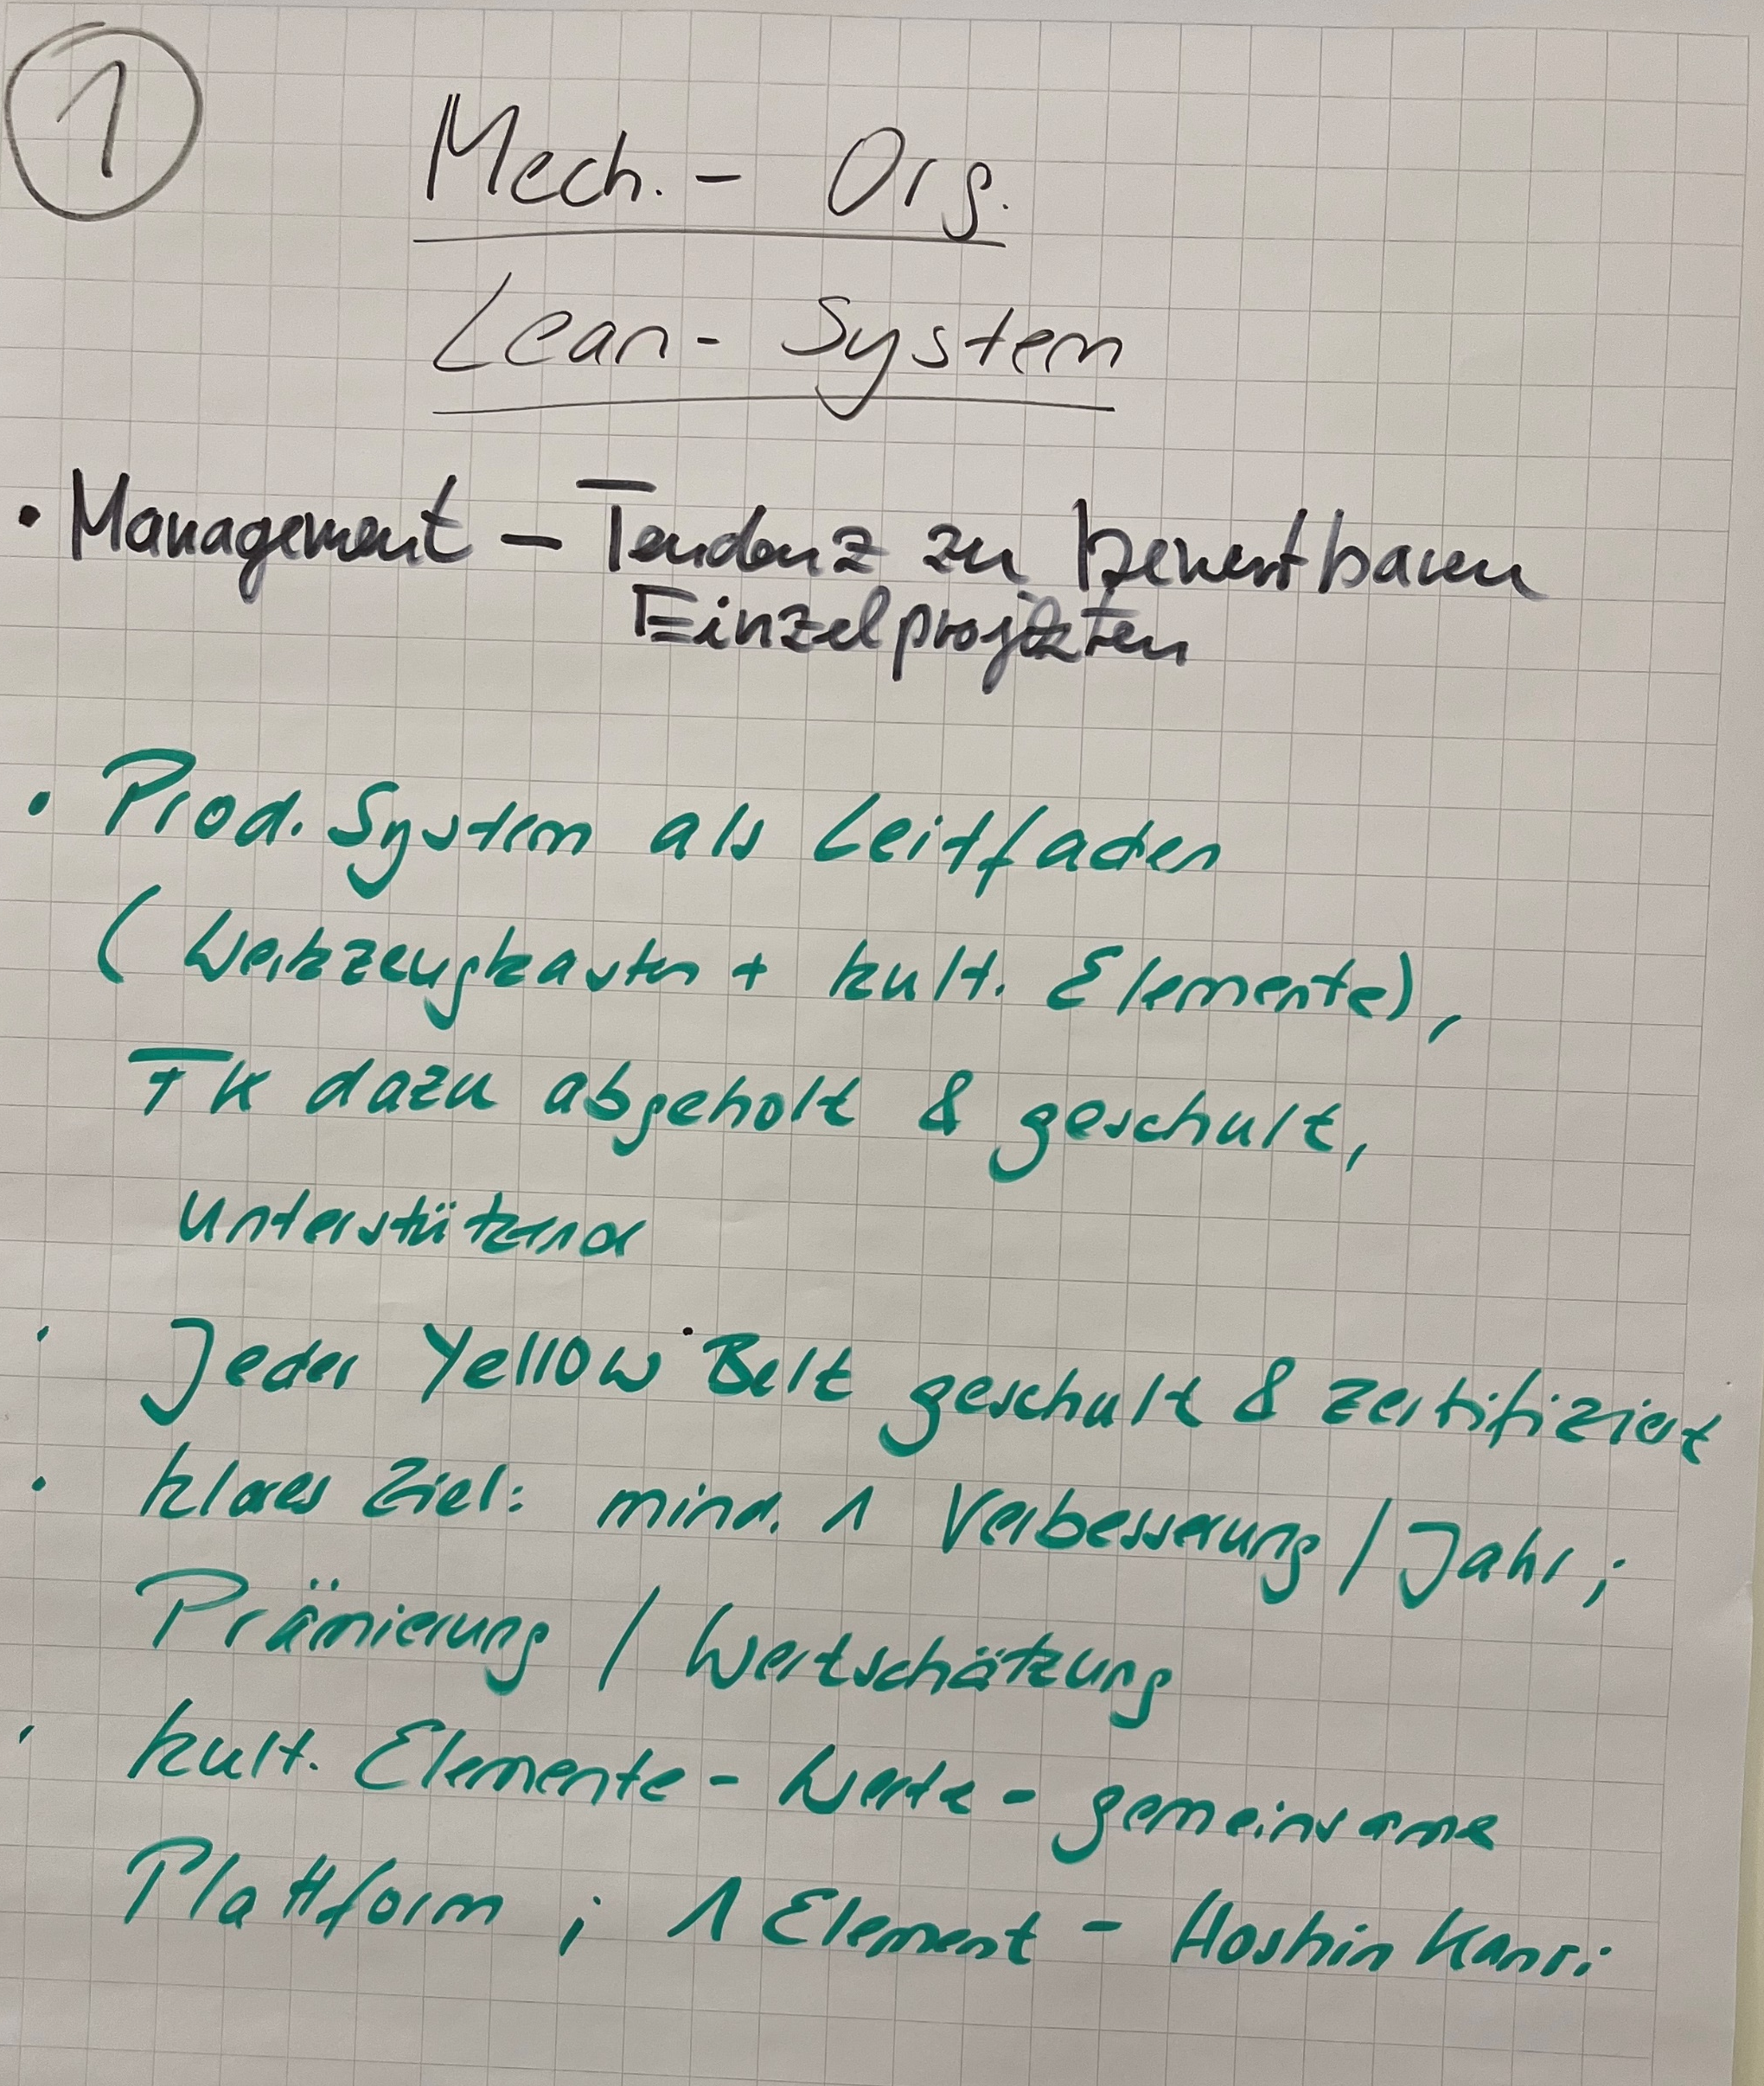
1. Umstellung mechanistisches zum organischen Lean System?
Das Management hat sehr häufig die Tendenz zum eher mechanistischen Lean-System, weil hier kurzfristige Erfolge messbar sind, leider aber die Nachhaltigkeit auf der Strecke bleibt.
Zur Umstellung braucht es ein Prod. System als Leitfaden mit Werkzeugen und kulturellen Elementen
Führungskräfte müssen dazu nicht nur abgeholt sondern auch begeistert werden, so dass sie Unterstützer und Vorbilder werden.
Wertschätzende Einbindung des gesamten Unternehmens mit Schulungen und Zielen.
Wichtig sind die kulturellen Elemente, die eine gemeinsame Plattform begründen.
Lean funktioniert nicht durch Einzelkämpfer.

Slide 4
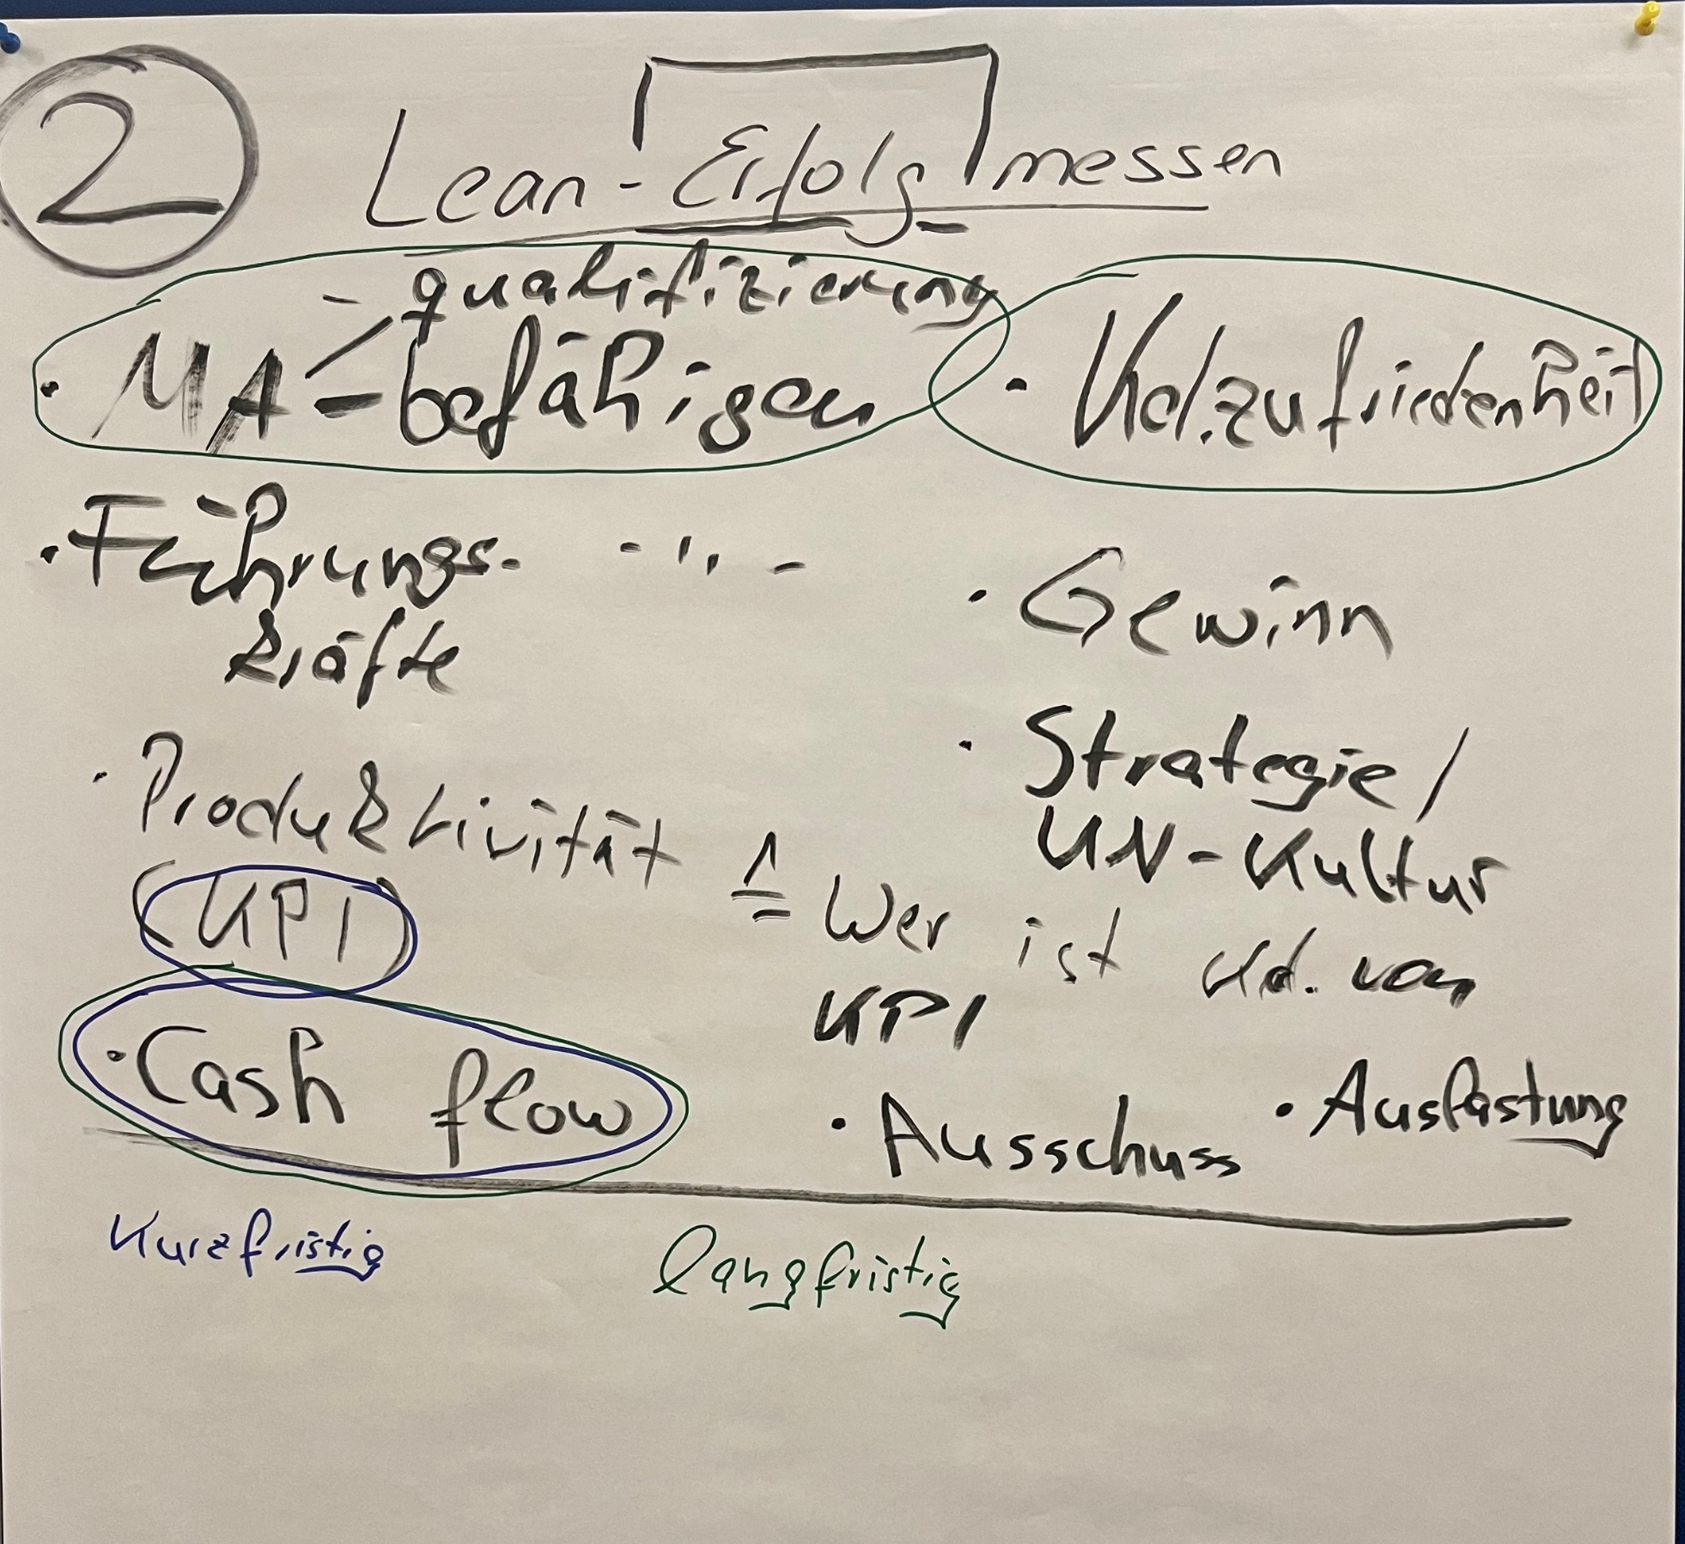
2. Wie kann man Lean Erfolg messen? Oder
Wie überzeuge ich den Controller?
Differenzierung zwischen kurzfristige Erfolge und langfristige Erfolge
Kurzfristige Erfolge wie
  Höherer Cash-Flow
  Die entsprechenden Kennzahlen verbessern sich.
Langfristige Erfolge
  Kundenzufriedenheit und wettbewerbsfähigkeit
  Mitarbeiterqualifizierung und –befähigung
  Attraktivität auf dem Arbeitsmarkt durch eine gute Unternehmens Kultur
Am Anfang einer Lean Transformation sind Erfolge aus dem mechanistischen Ansatz gut messbar, allerdings wenn es langfristige Erfolge geben soll, so braucht es den Ansatz des organischen Lean Managements mit eher schlecht messbaren Erfolgen.

Slide 5
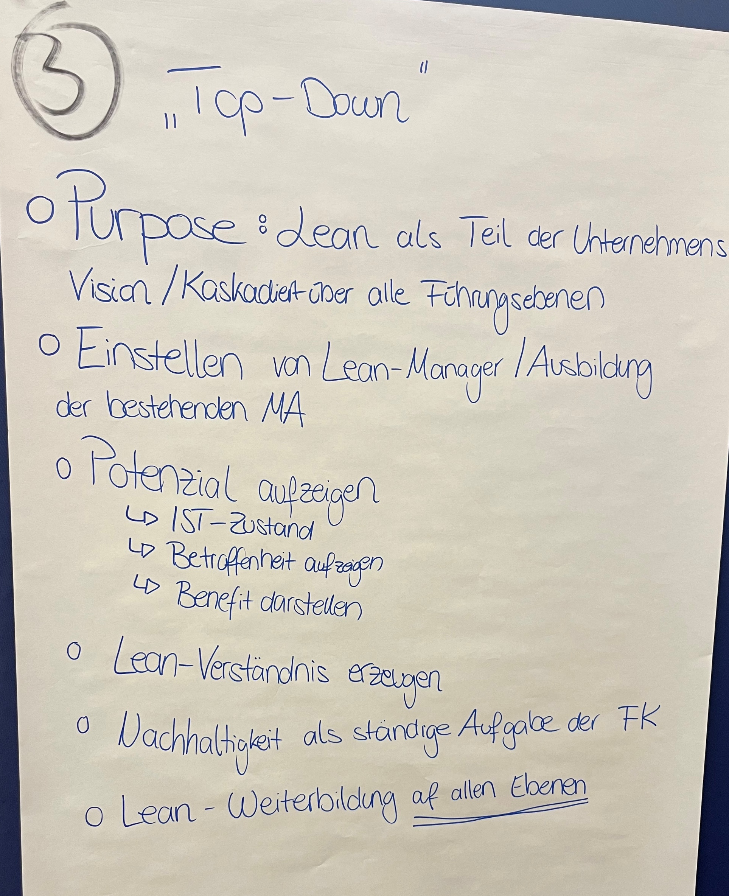
3. Welche Aufgaben hat das „obere“ Management?
Es benötigt eine echte Vision und nicht nur eine Vision zu Werbezwecken
Das bedeutet, dass die Führungskräfte aktiv an dieser Vision arbeiten und nicht nur an ihren persönlichen Karrieren.
Investitionen in Ressourcen, sowohl in Lean Manager, als auch in die Mitarbeiter selbst
Raum schaffen um Veränderungen herbeiführen zu können.
Potentiale aufzeigen, wie z.B.
  Ist Zustände zeigen und Benefits darstellen
Nachhaltigkeit als ständige Aufgabe der Führungskräfte.
Wichtig ist eine stetige Weiterbildung auf allen Hierarchieebenen oder
Keine Beförderung ohne Bildungsinvest!

Slide 6
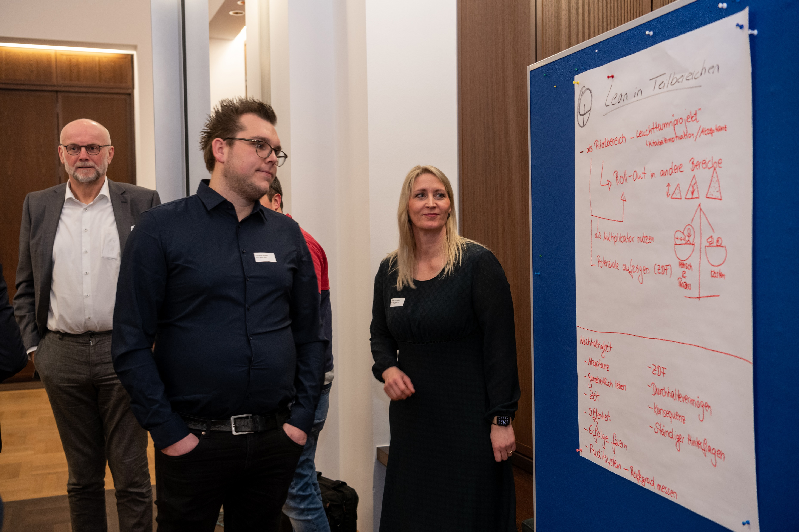
4. Lean in Teilbereichen
Teilbereiche in Form von Piloten oder Leuchttürmen haben Sinn und sind ein guter Einstieg
Später den Leuchtturm als Multiplikator nutzen und von hier aus das Roll-out beginnen
Dauerhaft bleibt ein Pilot nicht bestehen, wenn der Roll-out aus bleibt.
Beim Roll-out zu beachten ist,
  Ein Wille zur Akzeptanz
  Keine Insellösungen sondern ganzheitlich Leben
  Ausreichend Zeit Lean ist kein Sprint sondern ein Marathon
  Erfolge zeigen und feiern und zum Nachahmen einladen.
  Überprüfen und anpassen

Slide 7
Resumée
Das schöne ist, wir glauben alle daran, dass Lean Management der Weg zu einer besseren und nachhaltigen Unternehmenskultur ist.
Wir wissen, dass wir mit Lean auch wirtschaftlich stark sind.
Doch leider gibt es noch immer das Problem die Finanzwelt im Unternehmen für Lean zu begeistern, denn vieles was Lean bewegt zahlt sich erst viel später aus.
Vielleicht haben wir hier einen Impuls gesetzt nachhaltiges also organisches Lean doch für die Controlling Welt rechenbar zu machen.
Ein herzliches Dank an alle Teilnehmer dieser Session weil:
In einem Team was sich noch gar nicht kannte haben wir in 30min. großartig zusammengearbeitet und tatsächlich Lösungsräume beschrieben.
Es ist sicherlich noch nicht alles durchdacht und der letzte Schluss, aber für die Kürze der Zeit schon sehr beeindruckend.
Daher darf mich bei allen Beteiligten noch einmal für diese wundervolle Erfahrung bedanken.
Wir sehen uns nächste Konferenz in 2025 zur nächsten Runde.
Schönen Gruß Dr. Oliver Köster-Scherger

